Slide 1
▶
YouTube 急上昇ランキング
TOP 5
2026年08月24日
ずんだもんと一緒に見ていくのだ！

Slide 2

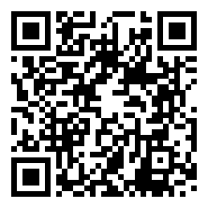
#5
コメアニメ - エアロピクルス ミニライブステージ【YouTube Music …
📺 コメアニメ
👁 22万回 👍 1万
▲ QRコードで視聴

Slide 3

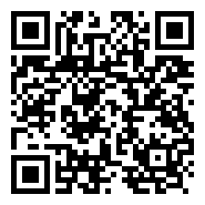
#4
Apex Legends Global Series Year 6：Split …
📺 esports_RAGE
👁 30万回 👍 1,363
▲ QRコードで視聴

Slide 4


#3
＝LOVE（イコールラブ）/ 21st Single『恋、はじめました。』Kor…
📺 ＝LOVE（イコールラブ）公式チャンネル
👁 28万回 👍 1万
▲ QRコードで視聴

Slide 5

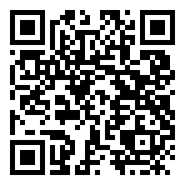
#2
この中に裏切り者がいます！？【裏切り者サバイバル10#3】
📺 ドズル社
👁 33万回 👍 1万
▲ QRコードで視聴

Slide 6

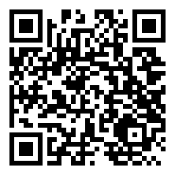
🏆 NO.1 🏆
奇跡
📺 Snow Man - Topic
👁 8万回 👍 8,368
▲ QRコードで視聴

Slide 7
以上！
YouTube急上昇 TOP5でした！
チャンネル登録・ いいね！よろしくなのだ🌿
また明日もお楽しみに！

